Slide 1
THE FACO (대중교통 실시간 대기인원 판별 서비스)
공 학 설 계
과 목 명 | 공학설계
담당교수 | 최 상 원 교수님
분반 | 1710(목)
팀 장 | 201512276 김우진 (전자공학과)
팀 원 | 201612310 이채민 (전자공학과)
제 출 일 | 2020/10/29

Slide 2
과목 목표 및 내용 (1/2)
목표, 내용 및 범위 (구체적으로 기술; 기술의 차별성 명시)
목표 | 내용 및 범위
실시간 대기인원 판별 시스템, 하드웨어 구성
실시간 대기인원 데이터 베이스 서버 구축, 공공 API를 이용한 실시간 버스 정보
사용자들이 이용 할 수 있는 앱

Slide 3




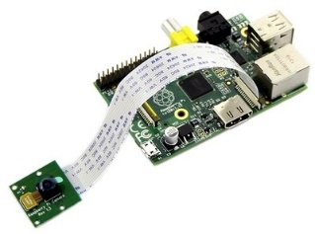





과목 목표 및 내용 (2/2)
최종 결과물 개념도 (하나의 그림으로 표현)
Video.mp4
VIDEO EDIT
Server(for DB)
Real time Camera
User App

Slide 4
과목 목표 및 내용 (2/2)
예상 성과물 (구체적으로 기술)

Slide 5
기존 연구 Survey 정리
현 시간까지, 본 팀에서 진행하고 있는 공학설계 주제와 유사한 기존 연구 (국내외 논문 위주) survey한 것과 기존 연구의 핵심 아이디어 정리
기존 연구명 | 핵심 아이디어

Slide 6
참여 연구원 현황
성명 | 구성원 | 담당 역할 (구체적으로 기술) | 구성원 별 (예상) 성과물
김우진 | 팀장
이채민 | 팀원

Slide 7
(현재 기준) 주요 연구 결과 및 성과물 (1/3)

Slide 8
(현재 기준) 주요 연구 결과 및 성과물 (2/3)

Slide 9
(현재 기준) 주요 연구 결과 및 성과물 (3/3)

Slide 10
Main 기술 이슈 (최종보고때까지 해결해야 할 main point 기술)

Slide 11
연구비 현황
구 분 | 내 역 |  | 단 가 | 회수 (수량,건) | 금 액 |  | 비고
 |  |  |  |  | 현금 | 현물
직접비 | 엔비디아 젯슨 나노 | NVIDIA Jetson Nano Development Kit-B01 | 120000 | 1 | 120000
 | 총 액 |  |  |  |  |  | 최대 60,000원/1인

Slide 12


